Slide 1
Prognoza u ekosustavu

Slide 2
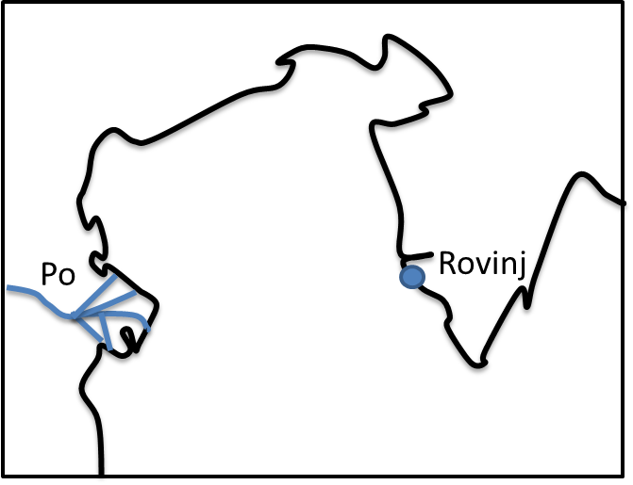
Prognoza širenja alohtone vrste M. leidy prema obali
alohtona zooplanktonska vrsta M. leidyi odnosno „rebraši” skuplja se tijekom toplog dijela godine u vrtlogu u otvorenim vodama kod Rovinja

Slide 3
Prognoza širenja alohtone vrste M. leidy prema obali
nakon epizode hlađenja širi se iz vrtloga prema obali

Slide 4
Prognoza širenja alohtone vrste M. leidy prema obali
nakon epizode hlađenja širi se iz vrtloga prema obali – zašto?

Slide 5
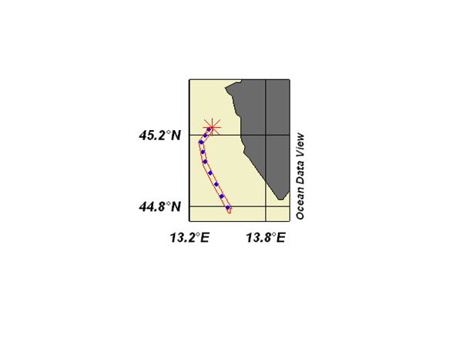
Rezultati istraživanja geostrofičkog strujanja krajem ljeta 2003. godine
analizirana je raspodjela temperature, saliniteta i gustoće prije (26.08.) i nakon bure (09.09.) na pet postaja na transektu u obalnoj zoni od Poreča do Pule

Slide 6
Rezultati istraživanja geostrofičkog strujanja krajem ljeta 2003. godine
nakon epizode bure kod Pule se pojavio dubok bazen tople vode (Poreč-krajnje desno; Pula-krajnje lijevo; Rovinj negdje kod postaje RV07)

Slide 8
bura je jača kod Pule nego kod Rovinja; hlađenje mora kod Pule jače izraženo
područje kod Pule nakon bure ima nižu površinsku temperaturu, ali je i miješanje u vodenom stupcu bilo izraženije pa se izolinija 21°C nalazi dublje nego kod Poreča i Rovinja

Slide 9
Rezultati istraživanja geostrofičkog strujanja krajem ljeta 2003. godine
promjene saliniteta: zbog isparavanja voda je slanija

Slide 10
Rezultati istraživanja geostrofičkog strujanja krajem ljeta 2003. godine
promjene gustoće: kod Pule duboko područje ujednačene gustoće

Slide 11
Rezultati istraživanja geostrofičkog strujanja krajem ljeta 2003. godine
geostrofičke struje se javljaju kada postoje razlike u gustoći vodenih stupaca

Slide 12
Vodeni stupac u perspektivi i odozdo

Slide 13
Za strujanje u sloju od površine do dubine 25 m važna gustoća sloja od 0 do 25 m sloju

Slide 14
Prikaz iz zraka: vodeni stupci kod Poreča i Pule su jednako gusti, između nema geostrofičkih struja
linija
obale
Poreč
Pula

Slide 15
Prikaz iz zraka: zbog razlika gustoće javlja se geostrofičko strujanje prema obali
linija
obale
Poreč
Pula

Slide 16
Prikaz iz zraka: što je razlika veća struje su jače
linija
obale
Poreč
Pula

Slide 17
Objašnjenje širenja alohtone vrste M. leidy prema obali
rebraši su u vrtlogu

Slide 18
Objašnjenje širenja alohtone vrste M. leidy prema obali
nakon epizode hlađenja šire se prema obali zbog promjena u gustoći vodenih stupaca

Slide 19
Prognoza širenja alohtone vrste M. leidy prema obali
nakon bure rebraši će stići na obalu

Slide 20
Prognoza širenja alohtone vrste M. leidy prema obali
intenzivnija hlađenja započinju krajem ljeta, tada očekujemo povećan broj rebraša uz obalu…

Slide 21
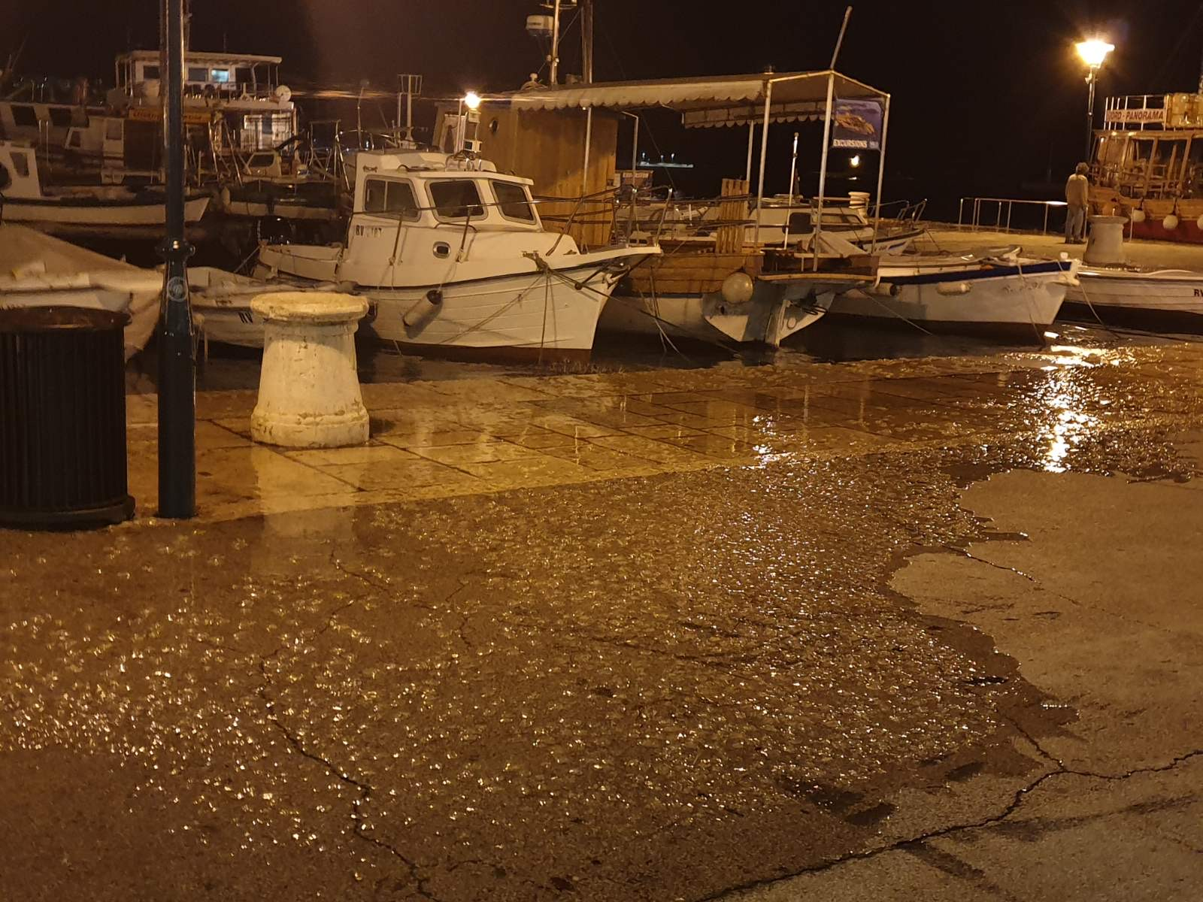
Prognoza širenja alohtone vrste M. leidy prema obali
kao što je uočeno u 2020. početkom listopada

Slide 22
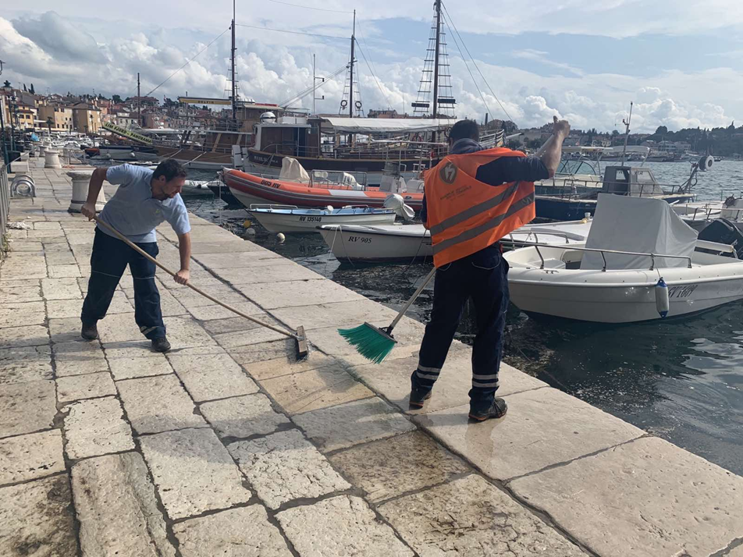
Prognoza širenja alohtone vrste M. leidy prema obali
kao što je uočeno u 2020. početkom listopada

Slide 23
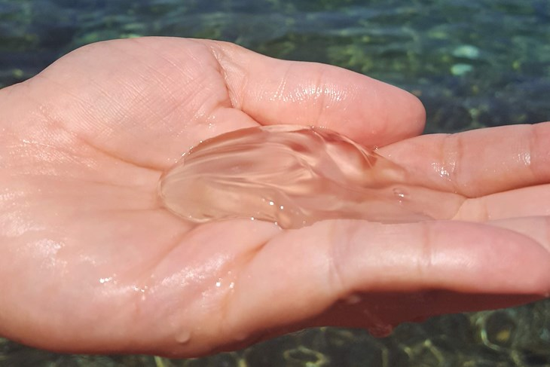
Provjera prognoze
to je moguće nakon svake bure
prognoza se ne odnosi samo na rebraše, pretpostavljamo da se u vrtlogu istočno od Rovinja skupljaju i meduze, sluzave nakupine…

